Slide 1
Stato del calcolo INFN Euclid
Incontro referee CSN2
Alessandro Renzi - UniPD e INFN Padova

Slide 2
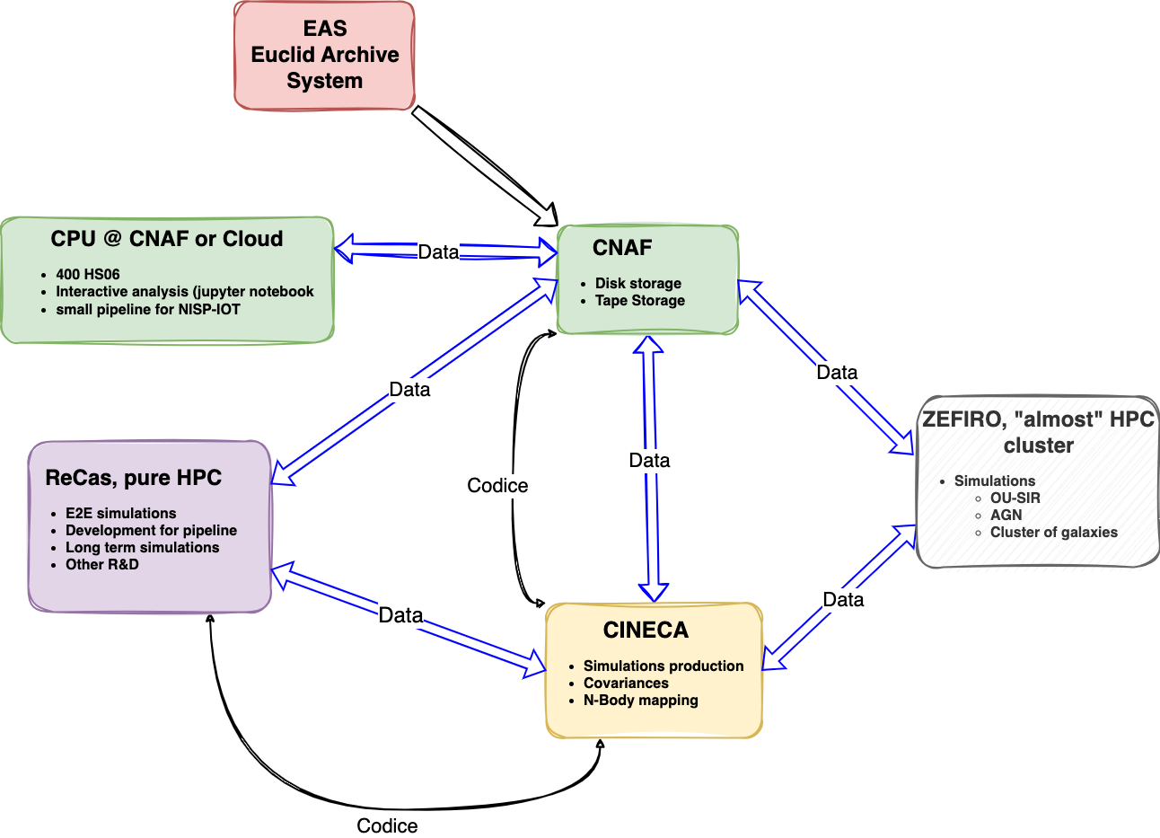
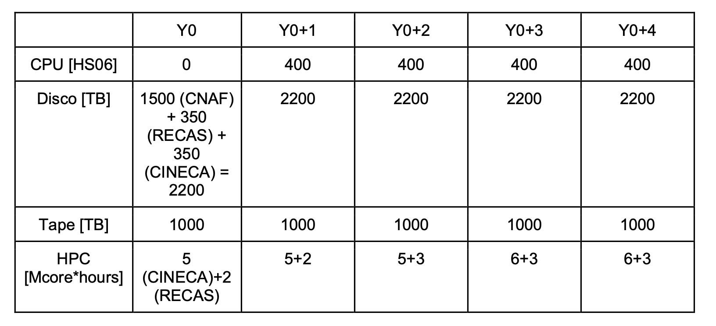
Calcolo INFN Euclid
Come soluzione alla saga “INFN-Euclid HPC cluster” era stata offerta la possibilità di utilizzare HPC al CINECA con la flessibilità di chiedere calcolo “on-demand” sfruttando residui del budget INFN, allocato principalmente per CSN4.
—> Sviluppare codice da testare su HPC-CINECA evitando di sottostare al paradigma tipico del CINECA in cui il budget allocato e’ stimato sulle necessita specifiche di una produzione in cui si conosce con precisione le risorse necessarie.
Quindi il CINECA ci allocava “piccole” quote all’interno dei 5 Mcore x hours che noi richiediamo ogni anno, con la possibilità di avere estensioni se disponibili nella quota INFN al CINECA.
Alessandro Renzi - UniPd & INFN Padova - Referee CSN2, 11/9/2024
Richiesta calcolo 2025
2024
2025
2026
2027
2028

Slide 3
Calcolo INFN Euclid
Come soluzione alla saga “INFN-Euclid HPC cluster” era stata offerta la possibilità di utilizzare HPC al CINECA con la flessibilità di chiedere calcolo “on-demand” sfruttando residui del budget INFN, allocato principalmente per CSN4.
—> Sviluppare codice da testare su HPC-CINECA evitando di sottostare al paradigma tipico del CINECA in cui il budget allocato e’ stimato sulle necessita specifiche di una produzione in cui si conosce con precisione le risorse necessarie.
Quindi il CINECA ci allocava “piccole” quote all’interno dei 5 Mcore x hours che noi richiediamo ogni anno, con la possibilità di avere estensioni se disponibili nella quota INFN al CINECA.
Alessandro Renzi - UniPd & INFN Padova - Referee CSN2, 11/9/2024

Slide 4
Calcolo INFN Euclid
 | 2023 |  |  | 2024
Macchina | Allocato (h) | Usato (h) | % | Allocato (h) | Usato (h) | %
Marconi 100 | 1000 | 1440 | 144% | 28730 | 28760 | 100%
Galileo 100 | 500000 | 548306 | 110% | 230000 | 12122 | 5%
Leonardo B | 13000 | 17848 | 137% | 1000 | 0 | 0%
ReCas | 200000 | 199450 | 100% | 200000 | 199630 | 100%
Richiesta calcolo 2025 (simile al 2024)
2024
2025
2026
2027
2028
Alessandro Renzi - UniPd & INFN Padova - Referee CSN2, 11/9/2024
Calcolo al CINECA e ReCas usato per:
simulazioni per BAO Linear Point (Padova)
XCMB Likelihood (Ferrara, Bologna)
simulazioni per XCMB (Ferrara, Padova, Bologna)
Purity and Completeness analysis (Galaxy Clustering)
Covariances
Stiamo valutando se “rilasciare” la CPU allocata al CINECA e non utilizzata nel 2024

Slide 5
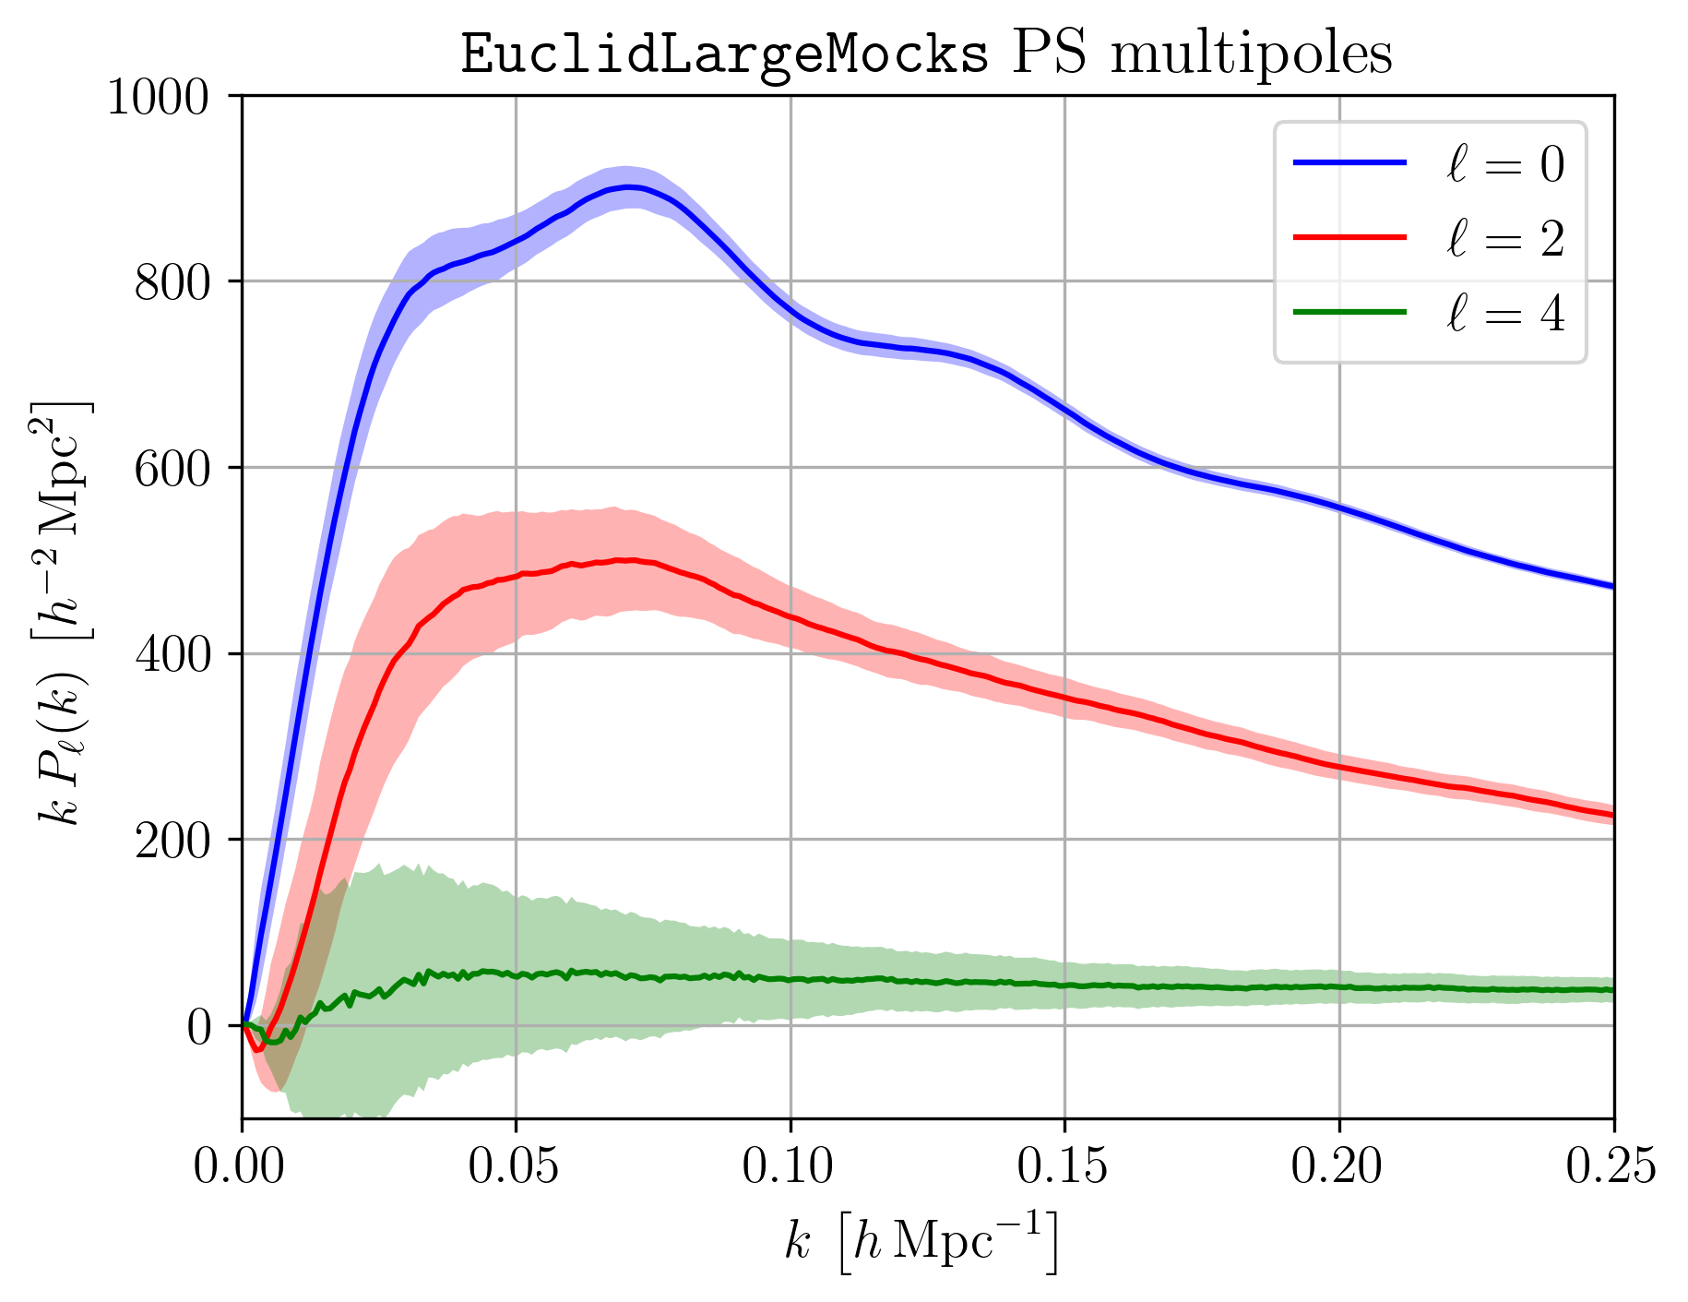
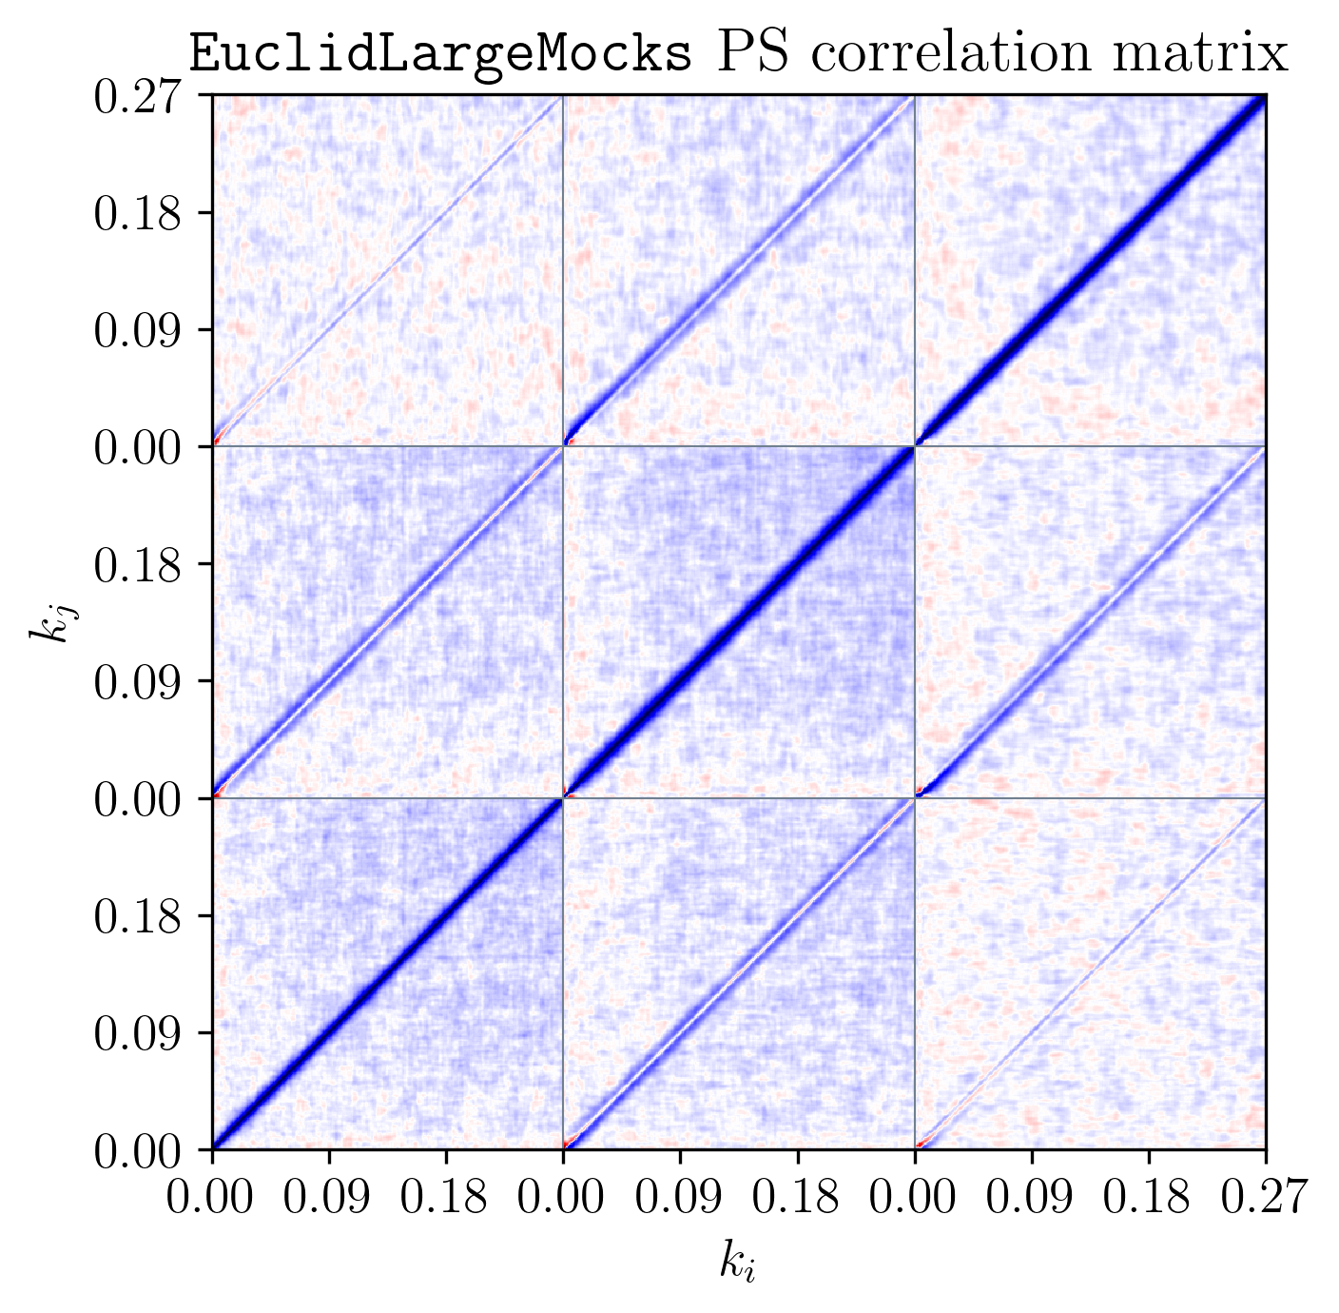
Power spectra and covariances: EuclidLargeMocks
GeppettoFC
3500 realizations
1200 Mpc/h box, 2160³ particles
lightcone (z<2): circle of radius 30 deg
200 core-h per run, 700,000 core-h
23 GB each (8 GB for the lightcone), total ~80 TB
Pinocchio lightcones
Simulations performed with PINOCCHIO v4.1.3 and (mostly) v5:
ⴷCDM cosmology similar to Flagship 1
M_{p}=1.5⋅10¹⁰ M☉/h, smallest halo has 10 particles
outputs at z=1, 0 + lightcone + histories
periodic boxes available on request
EuclidLargeBox
1000 realizations
3380 Mpc/h box, 6144³ particles
lightcone (z<3): half of the sky (no MW)
4200 core-h per run, 4,200,000 core-h
220 GB each (80 GB for the lightcone), total 220 TB
0.9< z <1.1, 925 mocks
CREDITS:
computing time provided by INFN, CINECA (ISCRA-B), INAF (Pleiadi)
post-processing time provided by SGS
storage provided by SGS and INAF IA2 archives
prof. P.Monaco
Uni Trieste
associato INFN-Padova
Up to k = 0.27 h/Mpc

Slide 6
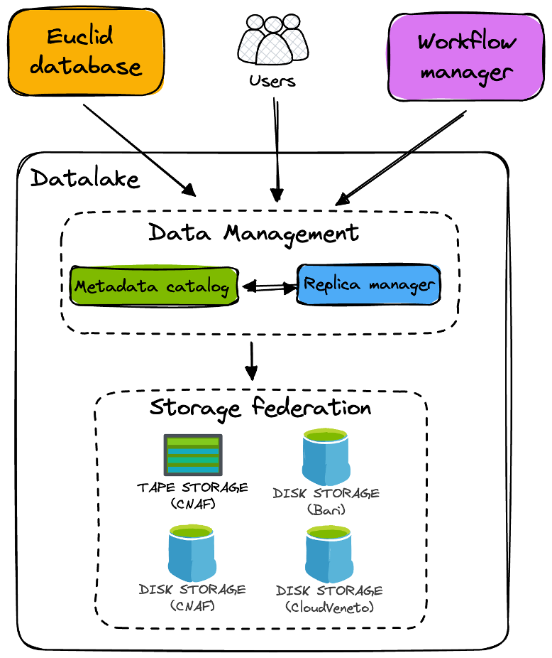
INFN-Euclid Data Lake
Per integrare le risorse disco e tape al CNAF con la CPU al ReCas e nei cluster locali delle varie sezioni (Padova, Genova, Lecce….) e permettere l’analisi dei dati e delle immagini anche al fine di monitoring di NISP e data quality (IOT), stiamo realizzando un “Euclid Data Lake” utilizzando SW sviluppato per CYGNO nel ambito di INFN-DataCloud WP6.
Dati necessari all’analisi sono replicati in locale (CloudVeneto, INFN-Cloud, ReCas…) in maniera trasparente
I dati non piu’ necessari sono salvati su tape o cancellati perche disponibili su EAS.
Implementazione entro il 2024.
Alessandro Renzi - UniPd & INFN Padova - Referee CSN2, 11/9/2024

